Slide 1
МУНИЦИПАЛЬНОЕ БЮДЖЕТНОЕ ДОШКОЛЬНОЕ ОБРАЗОВАТЕЛЬНОЕ УЧРЕЖДЕНИЕ ДЕТСКИЙ САД «КОЛОКОЛЬЧИК»

Slide 2
14 августа 2015 года в ДОУ, согласно плана работы на летний оздоровительный период, прошло развлечение «Мой веселый звонкий мяч». В празднике приняли участие все воспитанники детского сада.

Slide 3
МЫ ИГРАЕМ ЦЕЛЫЙ ДЕНЬ, И НАМ СОВСЕМ ЭТО НЕ ЛЕНЬ! В ДЕТСКОМ САДИКЕ ПРЕКРАСНО, ОТДЫХАЮТ ДЕТИ КЛАССНО!

Slide 4
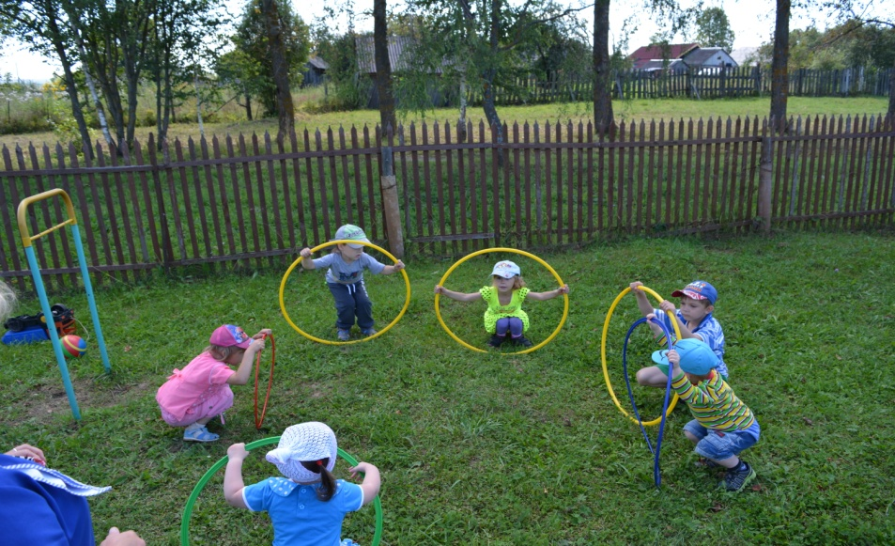
ЗАБАВЫ С ОБРУЧЕМ И МЯЧОМ

Slide 5
«САМЫЙ ЛОВКИЙ И УМЕЛЫЙ…»

Slide 6
«МЫ МОЖЕМ И УМЕЕМ»

Slide 7
«НЕ БОИМСЯ ВЫСОТЫ»
«САМЫЙ ВЫНОСЛИВЫЙ»

Slide 8
ВСЕ ВЕСЕЛИЛИСЬ ОТ ДУШИ… ПРАЗДНИК ЗАВЕРШИЛИ МЫ, В ВОРОТА ЗАБИВАВ МЯЧИ!

Slide 9
СПАСИБО ЗА ВНИМАНИЕ!

